Slide 1
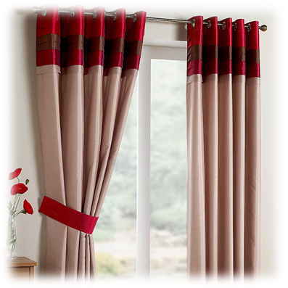
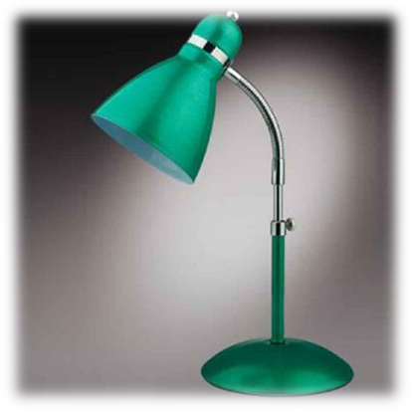
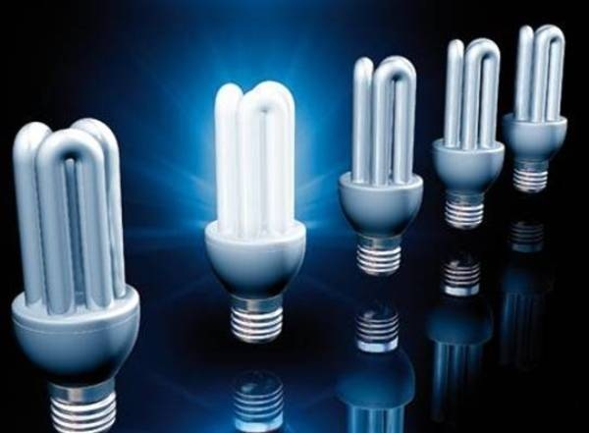
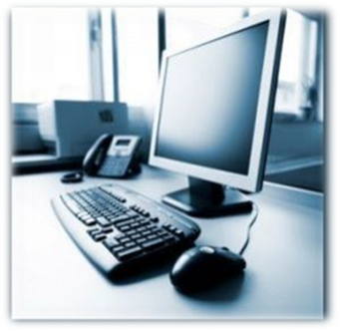
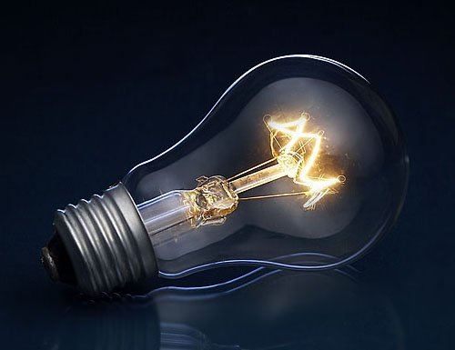
«Рациональное регулирование освещённости как фактор сохранения здоровья школьников и энергосбережения»
работу выполнила: ученица 10 класса МБОУ РСОШ №9 Песчанокопского района Ростовской области Афонина Валерия
руководитель: учитель физики Дворникова Г.В.

Slide 2
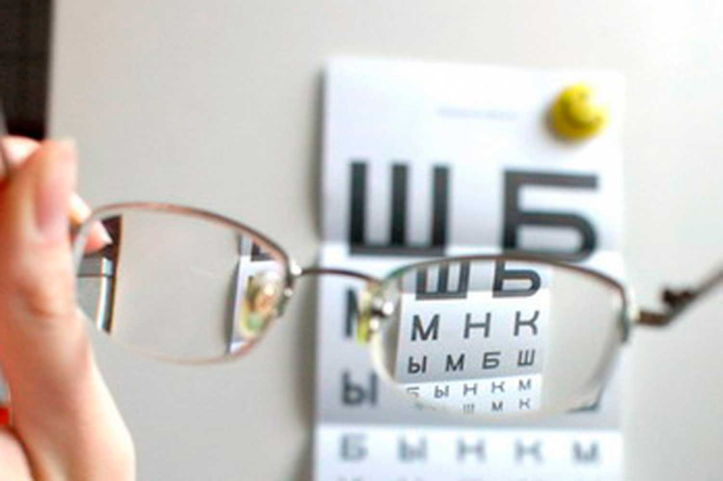
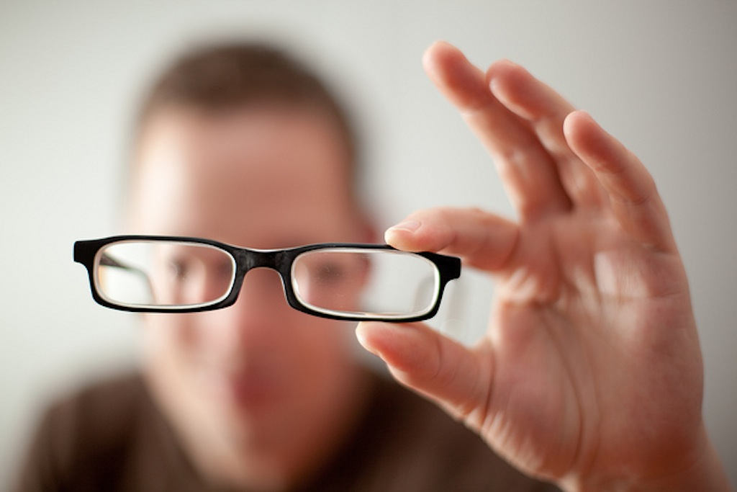
В России 60 % населения имеют проблемы со зрением; более 1 млн. - слепые и слабовидящие.

Slide 3
Закон об освещенности:
МИНИСТЕРСТВО ЗДРАВООХРАНЕНИЯ РОССИЙСКОЙ ФЕДЕРАЦИИ
ГЛАВНЫЙ ГОСУДАРСТВЕННЫЙ САНИТАРНЫЙ ВРАЧ
РОССИЙСКОЙ ФЕДЕРАЦИИ
ПОСТАНОВЛЕНИЕ
от 8 апреля 2003 г. N 34
О ВВЕДЕНИИ В ДЕЙСТВИЕ САНПИН 2.2.1/2.1.1.1278-03
(в ред. "Изменений и дополнений N 1", утв. Постановлением
Главного государственного санитарного врача РФ
от 15.03.2010 N 20)
На основании Федерального "закона" от 30 марта 1999 г. N 52-ФЗ "О санитарно-эпидемиологическом благополучии населения" <*> и "Положения" о государственном санитарно-эпидемиологическом нормировании, утвержденного Постановлением Правительства Российской Федерации от 24 июля 2000 г. N 554 <**>, постановляю:
--------------------------------
<*> Собрание законодательства Российской Федерации, 1999, N 14, ст. 1650.
<**> Собрание законодательства Российской Федерации, 2000, N 31, ст. 3295.
Ввести в действие санитарные "правила" и нормы "Гигиенические требования к естественному, искусственному и совмещенному освещению жилых и общественных зданий. СанПиН 2.2.1/2.1.1.1278-03", утвержденные Главным государственным санитарным врачом Российской Федерации 6 апреля 2003 г., с 15 июня 2003 г.

Slide 4
Актуальность проблемы рационального регулирования освещённости обусловлена наличием следующих противоречий:
с одной стороны искусственное освещение, жалюзи и другие приспособления позволяют регулировать освещённость в помещении, но с другой стороны на практике они используются недостаточно;
человек понимает не безграничность своего здоровья, но недостаточно осознаёт то, что зрение нужно беречь.

Slide 5
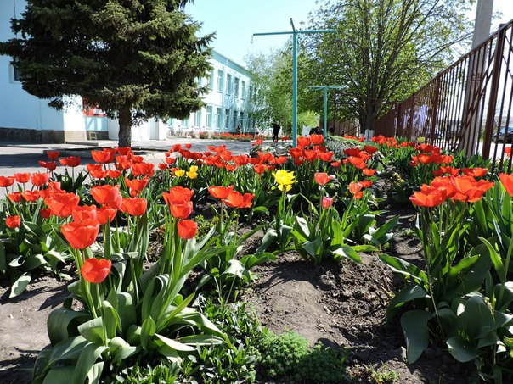
Объект исследования: здание МБОУ Развиленской СОШ № 9;
предмет – освещённость в классных комнатах.

Slide 6
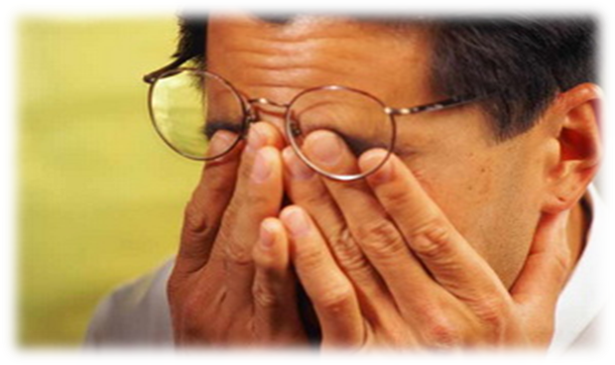
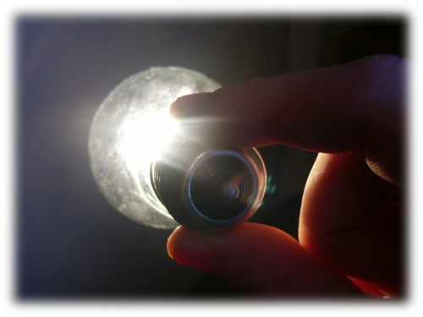
Цель: понять важность освещённости в жизнедеятельности человека, оценить рациональность использования различных источников света и приспособлений для уменьшения освещённости внутри помещений и энергосбережения.

Slide 7
Задачи:
- изучить теоретически понятие освещённости, влияние данного фактора на зрение человека и нормы освещения в зданиях на основе различных источников;
- в ходе интервьюирования и анкетирования педагогов и учащихся школы, а также собственных наблюдений, выяснить взаимосвязь освещённости с проблемами зрения;
- в ходе бесед с работниками школы и экспериментального исследования выяснить, каким образом следует использовать лампы при освещении классных комнат, помогают ли жалюзи регулировать освещённость при превышении норм и какие их разновидности способствуют лучшему соблюдению норм;
- проанализировать полученные данные и сделать собственные выводы о различных возможностях решения проблем освещения помещений и энергосбережения.

Slide 8
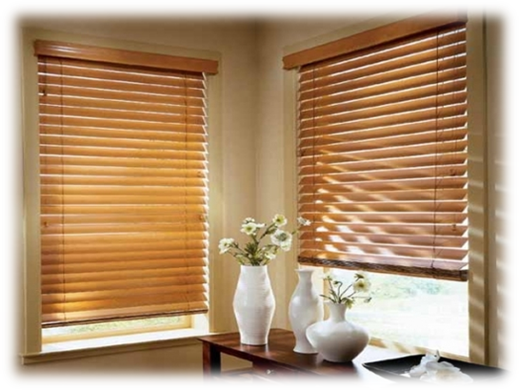
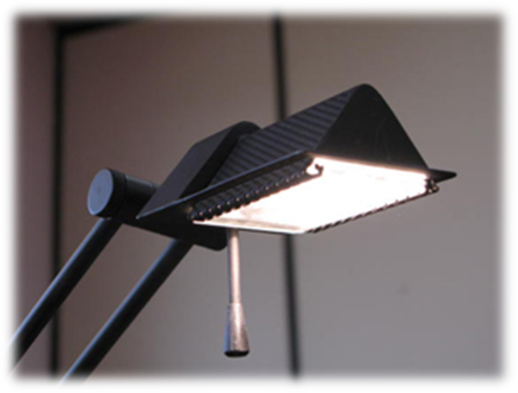
Гипотеза: регулирование освещённости в помещении оказывается возможным, а соблюдение норм освещённости способствует сохранению зрения человека и экономии энергетических ресурсов.
Методы: наблюдение, сравнение, анализ, интервьюирование, беседы, измерение.

Slide 9
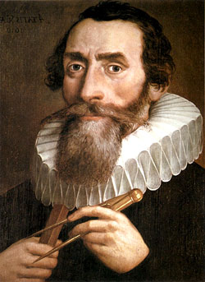
Иоганн Кеплер (1571-1630)
Впервые формулирует закон, согласно которому освещённость поверхности обратно пропорциональна квадрату расстояния до источника света.

Slide 10
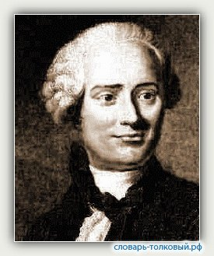
Ламберт, Иоганн Генрих (1728-1777)
Положил начало фотометрии .

Slide 11
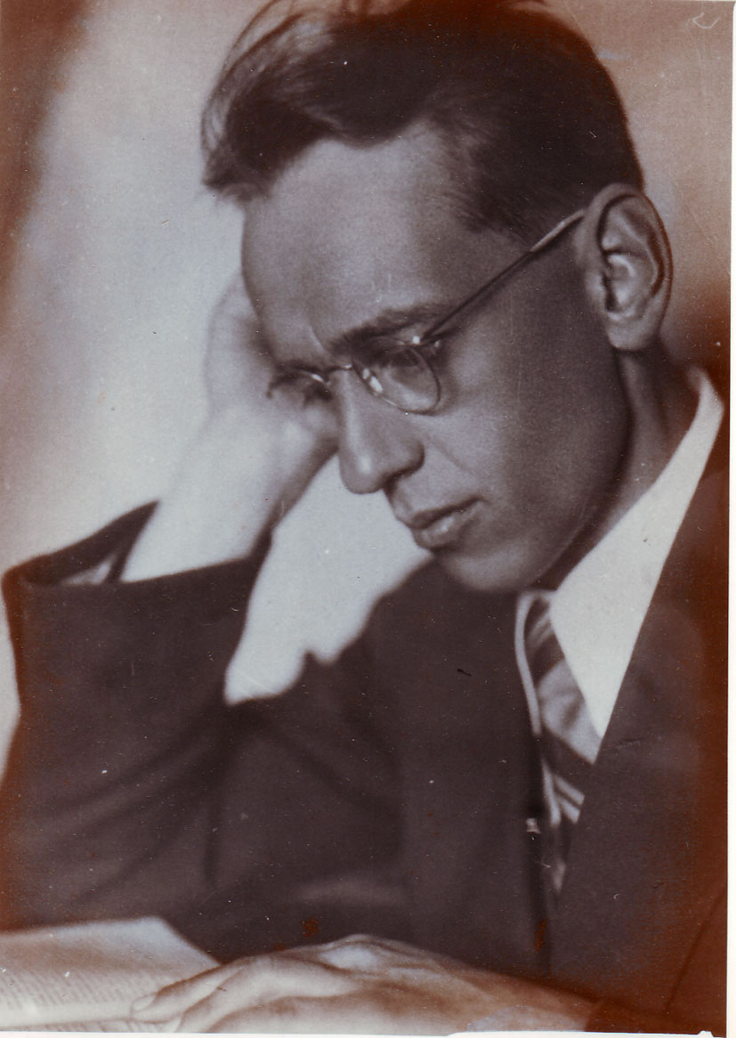
Андрей Александрович Гершун (1903-1952)
Выдающийся советский учёный в области фотометрии и светотехники, основатель научной школы Государственного оптического института.

Slide 13
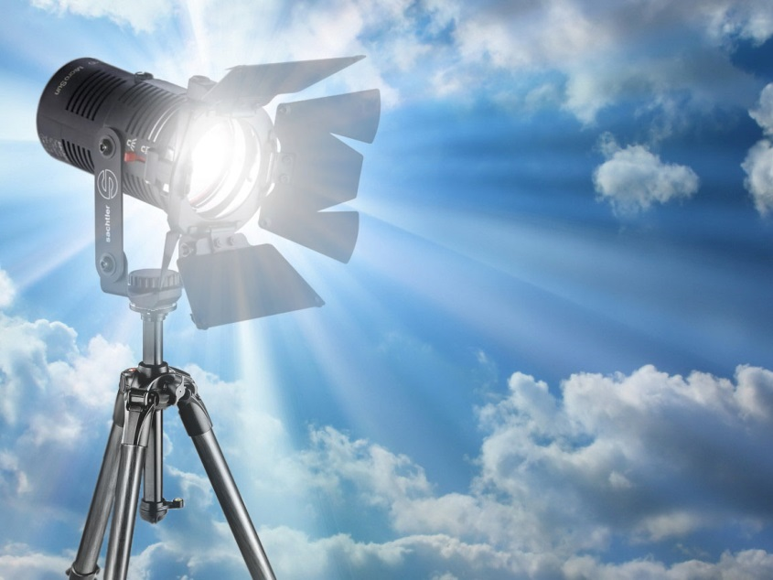
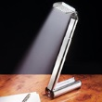
Что такое освещенность?
Освещённость — световая величина, равная отношению светового потока, падающего на малый участок поверхности, к его площади.

Slide 14
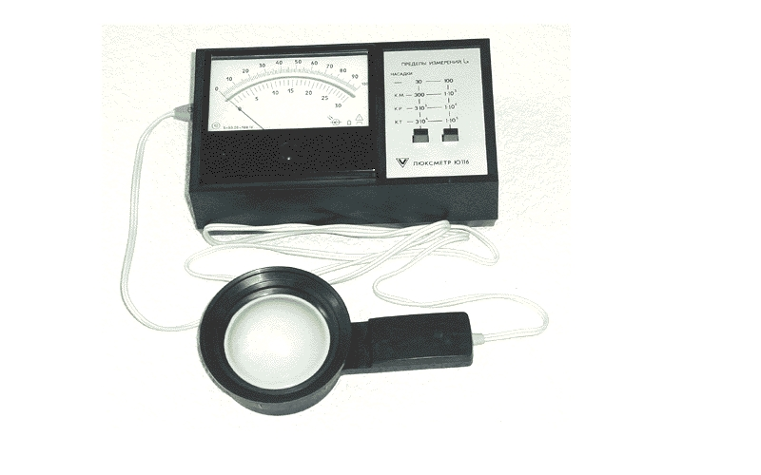
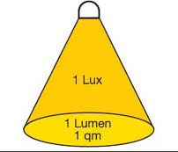
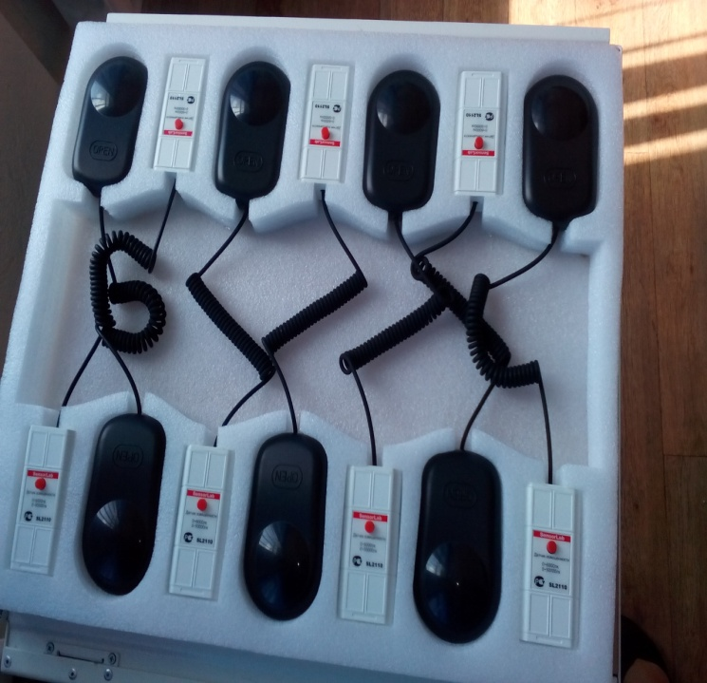
Единицей измерения освещённости в Международной системе единиц (СИ) служит люкс , в СГС — фот. В отличие от освещённости, выражение количества света, отражённого поверхностью, называется светимостью.
1 люкс = 1 люмен/ квадратный метр
1 фот = 10 000 люкс

Slide 15
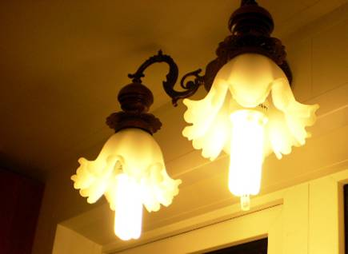
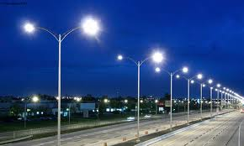
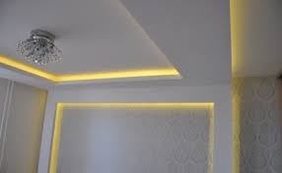
Виды освещения:
Естественное освещение
Совмещенное освещение
Искусственное освещение

Slide 16
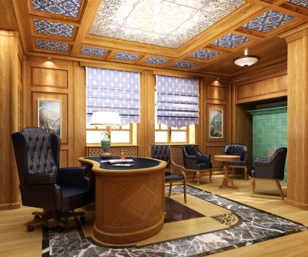
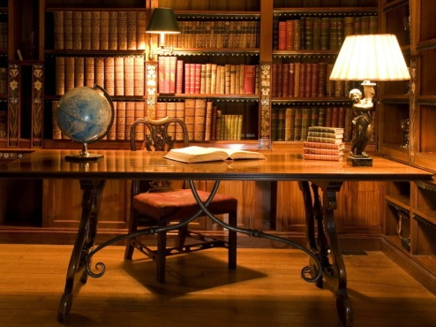
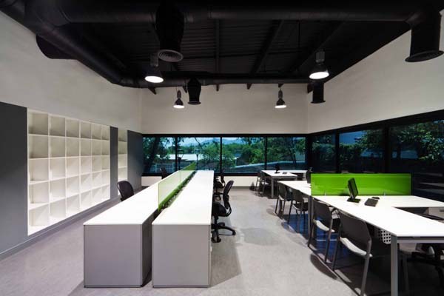
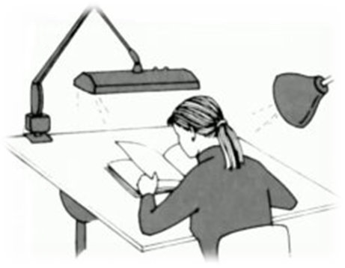
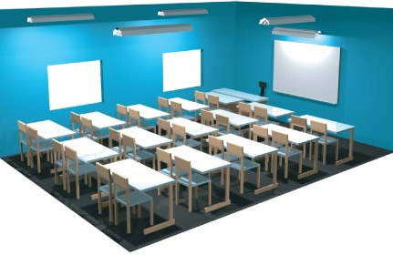
Нормы освещенности в помещениях и жилых зданиях
лестницы: 20 люкс;
гардеробные: 75 люкс;
жилые комнаты: 150 люкс;
кабинеты информатики и вычислительной техники, детские спортивные залы, актовые залы: 200 люкс.
кабинеты, библиотеки: 300 люкс;
читальные залы аудитории, учебные кабинеты, лаборатории: 400 люкс;

Slide 17
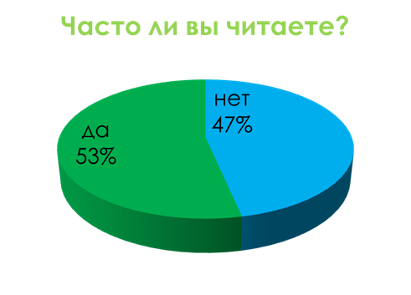
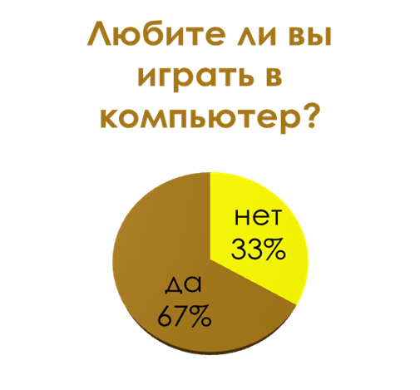
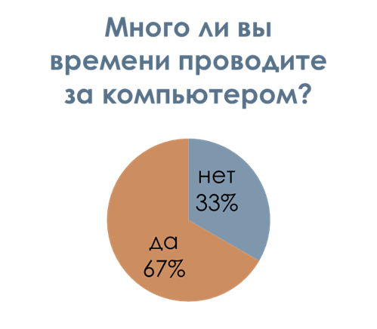
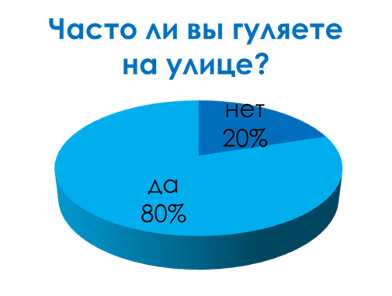
Результаты проведенного опроса:

Slide 18
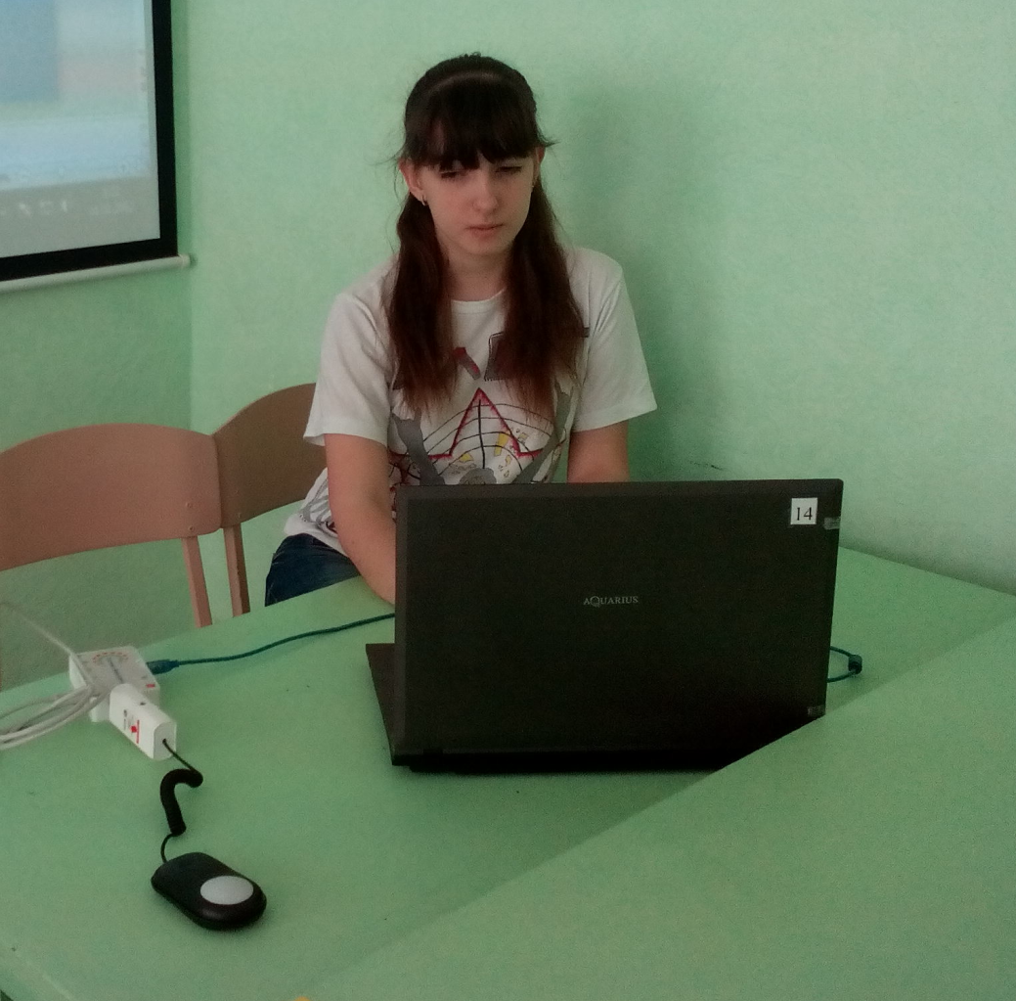
Результаты измерений освещенности
Измерение освещенности в классных комнатах осуществлялось Датчиком освещённости SensorLab SL 2110.

Slide 19
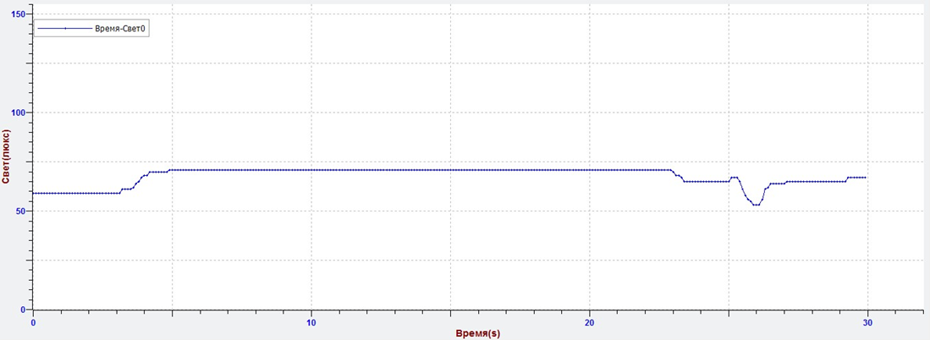
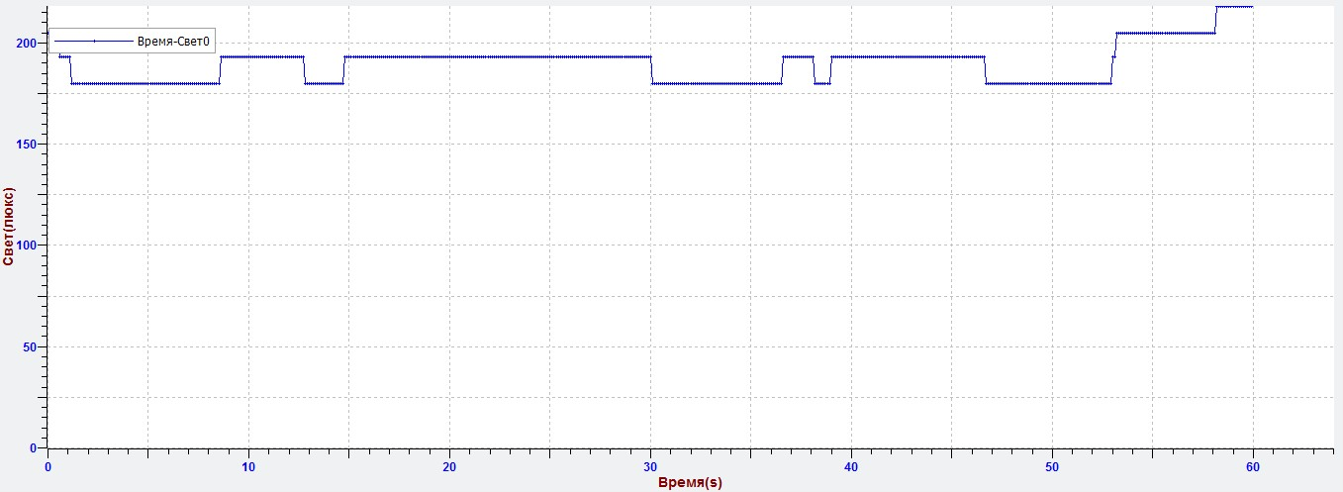
Измерение освещённости перед первым уроком.
В среднем освещенность колеблется от 50 до 200 люкс. Это не соответствует норме для учебных кабинетов (ниже нормы).
70
150
200

Slide 20
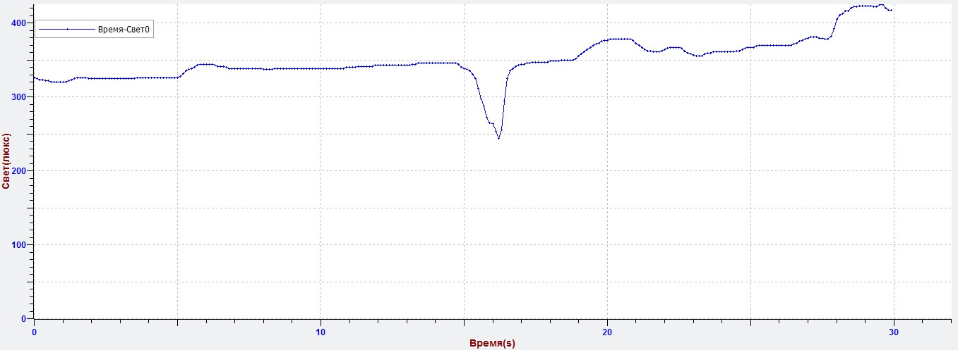
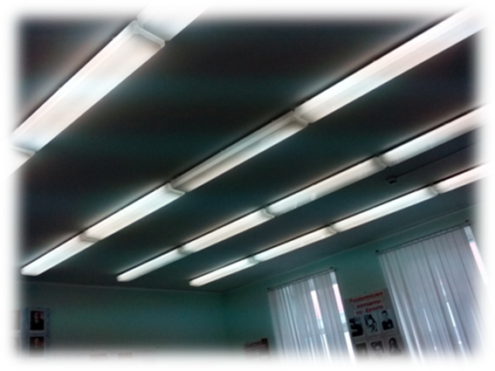
Измерение освещенности в классе до уроков при включении одного ряда ламп.
400
Освещенность соответствует норме.

Slide 21
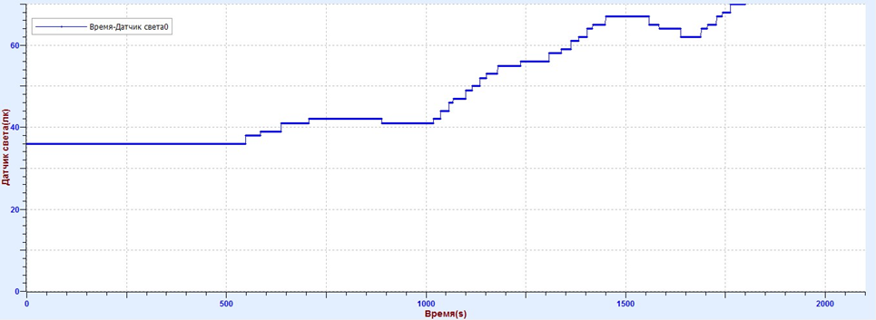
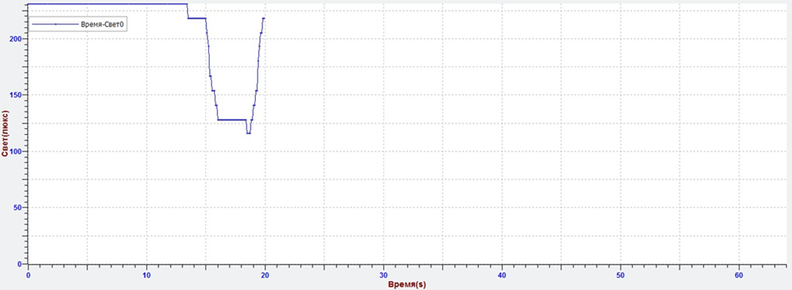
Измерение освещённости в пасмурную погоду.
260
36
Освещенность колеблется от 36 до 260 люкс, что ниже нормы.

Slide 22
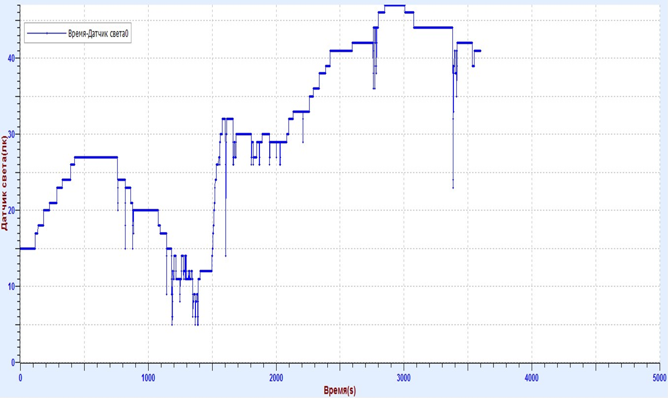
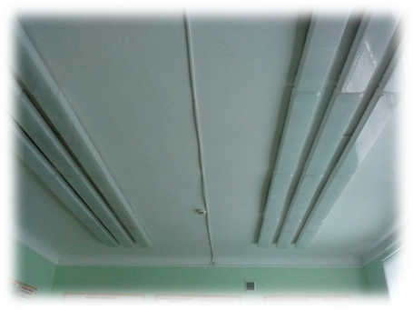
Динамика изменения освещённости в пасмурную погоду в течение первого урока.
15

Slide 23
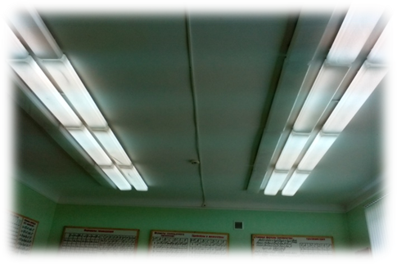
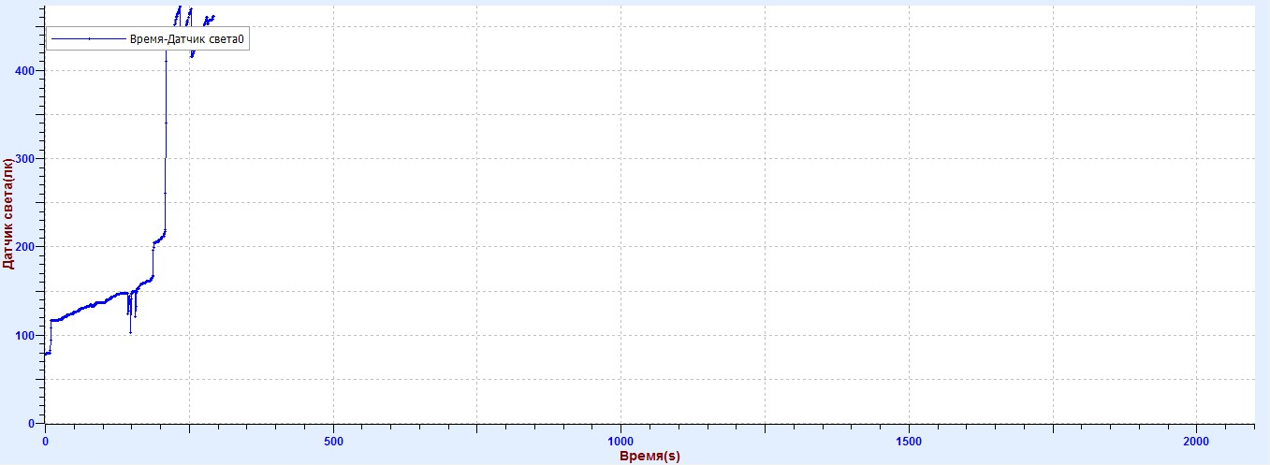
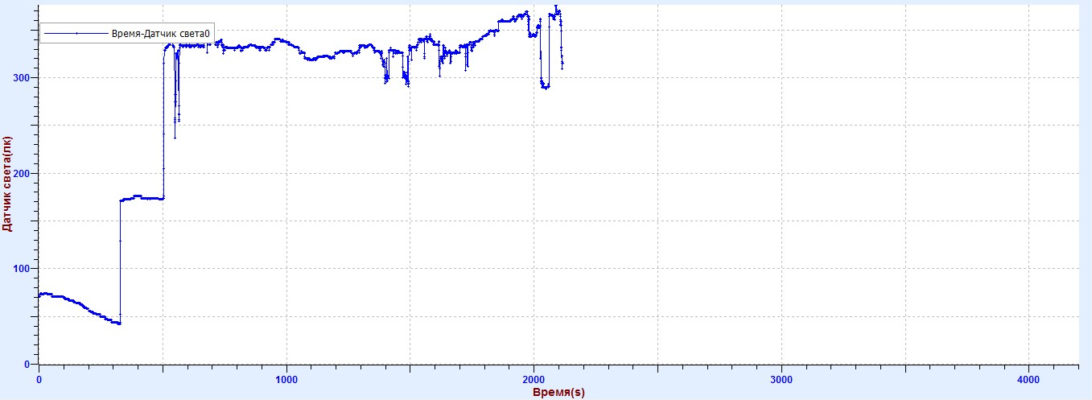
Измерение освещённости в пасмурную погоду при использовании смешанного освещения.
450
370
200
80
180
70
При включении вначале одного, а затем двух рядов ламп освещённость изменяется и достигает нормы.

Slide 24
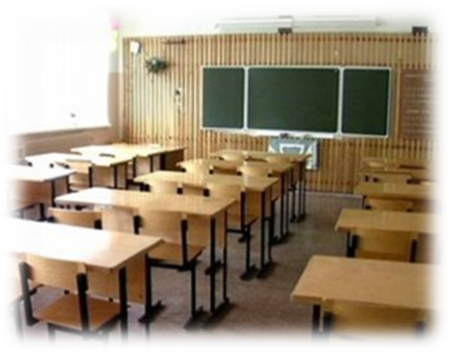
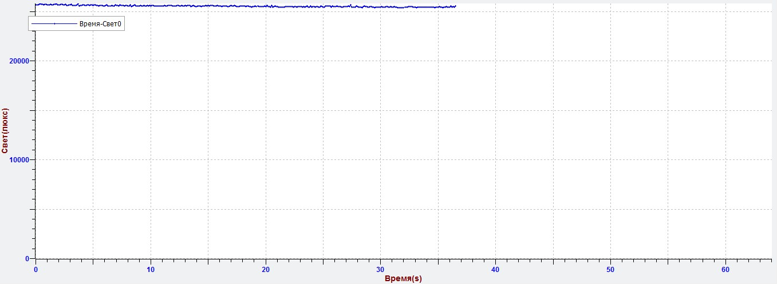
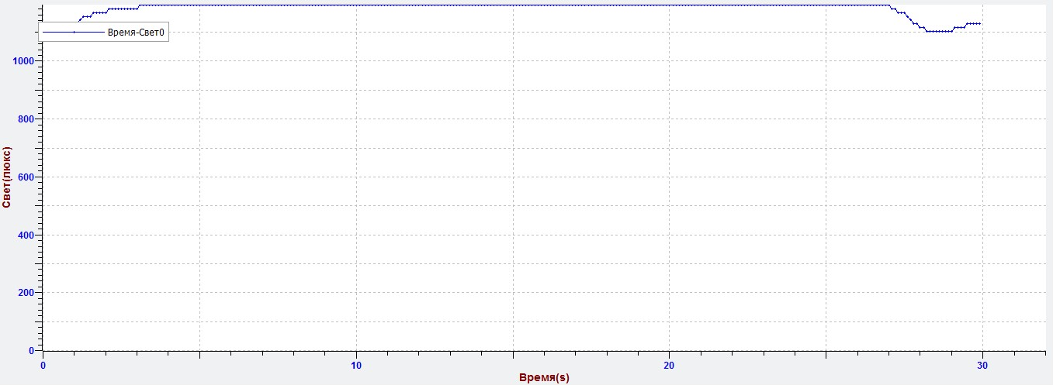
Измерение освещённости в солнечную погоду.
2600
1500
Освещённость превышает норму в несколько раз и достигает значений 1500-2500 люкс.

Slide 25
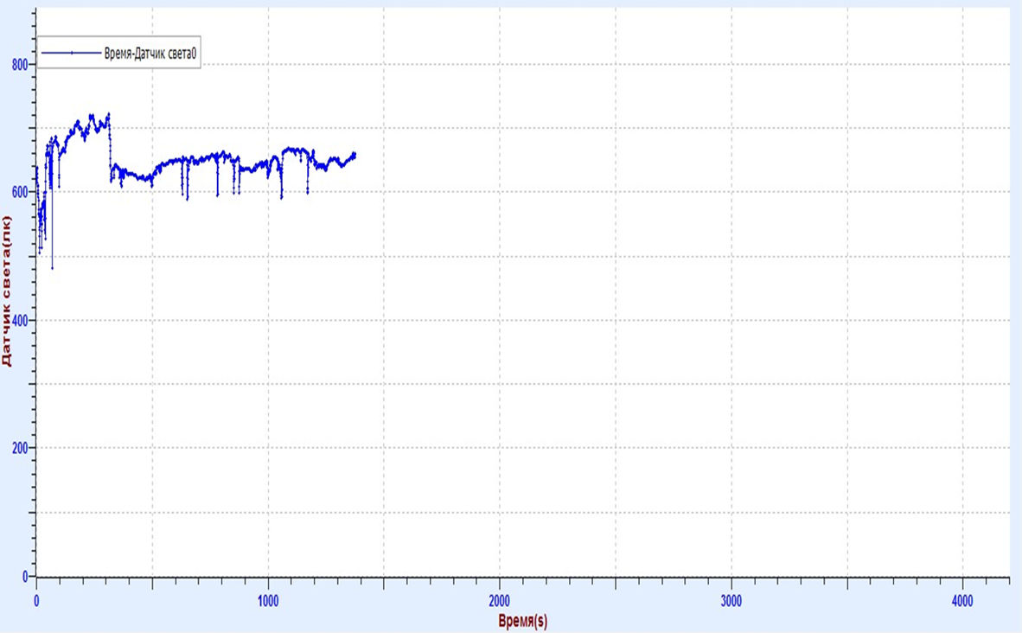
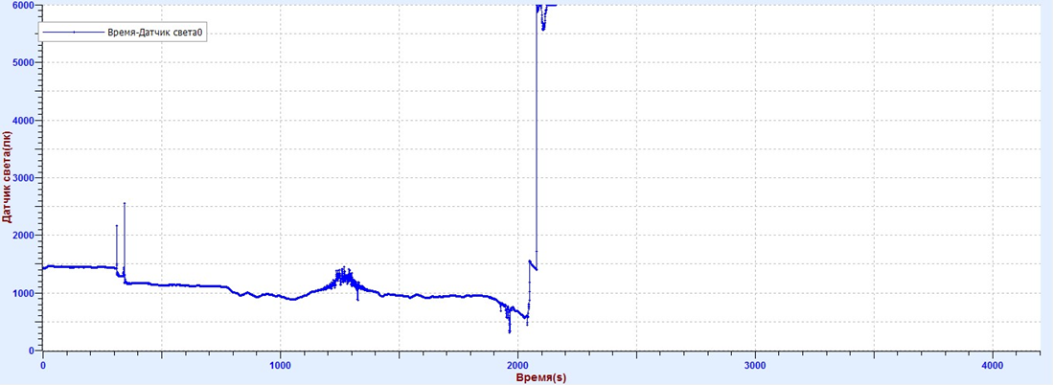
Измерение освещённости при естественном освещении и применении тонких матерчатых жалюзи.
6000
600
1500
Освещённость уменьшается, но не достигает нормы.

Slide 26
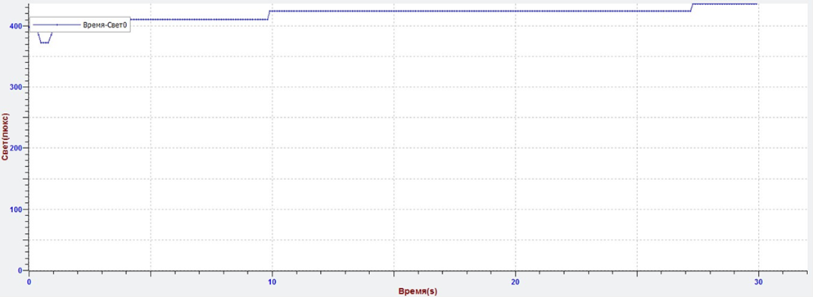
Измерение освещённости при естественном освещении при применении плотных жалюзи.
400

Slide 27
В результате исследования проблемы освещённости мы выяснили, что освещенность - не только физическая величина, но и важный фактор, влияющий на здоровье человека. Анализ сведений, полученных из различных источников и результаты экспериментальной исследовательской работы на основе различных методов познания, позволили нам сделать вывод, что данному фактору не всегда уделяется достаточно внимания, что ведёт к возникновению проблем со зрением. Большинство не знают о правилах освещенности, и не поддерживает её норму в помещениях. А, например, рациональное применение жалюзи, штор, искусственного освещения способствовало бы сохранению зрения.

Slide 28
Выводы:
мы доказали гипотезу о том, что регулирование освещённости в классных комнатах оказывается возможным, а соблюдение норм освещённости сохраняет зрение учащихся; рациональное включение ламп только в случае необходимости способствует экономии энергетических ресурсов.

Slide 29
Рекомендации для сохранения зрения:
1)Не читать при освещении, не соответствующем норме.
2)Не проводить много времени у компьютера.
3)Поддерживать гигиену зрения.
4)При малейших нарушениях зрения обращаться к врачу.

Slide 30
Используемая литература
http://ru.wikipedia.org/wiki/%CE%F1%E2%E5%F9%B8%ED%ED%EE%F1%F2%FC
http://www.ref.by/refs/97/40520/1.html
http://www.ref.by/refs/97/40520/1.html
http://physics.vsau.ru/student/zem/Lab/LabZOB.htm
http://www.regobraz.ru/statia.php?nm=173
http://diode-system.com/normy-osveshchennosti.html
Интервью учащихся и педагогов
Справочная литература

